Slide 1

TESIS PRESENTADA PREVIA A LA OBTENCIÓN DEL TÍTULO DE INGENIERA EN FINANZAS, CONTADORA PÚBLICA – AUDITORA
AUTORA: GRACE ANDREA PLAZA TUBÓN
DIRECTOR: DR. EDUARDO RON SILVA
CODIRECTOR: DR. LUIS RODRÍGUEZ
Sangolquí, diciembre 2011
ESCUELA POLITÉCNICA DEL EJÉRCITO
DEPARTAMENTO DE CIENCIAS ECONÓMICAS,
ADMINISTRATIVAS Y DE COMERCIO
“AUDITORÍA DE GESTIÓN AL PROCESO DE MATRICULACIÓN VEHICULAR EN LA AGENCIA CORDERO DE LA COMISIÓN NACIONAL DE TRANSPORTE TERRESTRE, TRÁNSITO Y SEGURIDAD VIAL (CNTTTSV), CON EL FIN DE MEJORAR LOS NIVELES DE EFICIENCIA, EFICACIA Y ECONOMÍA DEL PROCESO, DURANTE EL PERÍODO 01 DE ENERO AL 31 DE DICIEMBRE DE 2010”

Slide 2
CAPITULO I
ASPECTOS GENERALES
1.1 Antecedentes
1.1.1 Base Legal de la CNTTTSV-Agencia Cordero
1.1.2 Objetivos de la Institución
1.1.2.1 Objetivo General
1.1.2.2 Objetivos Específicos
1.2 La Institución
1.2.1 Reseña Histórica
1.2.2 Organigramas
1.2.2.1 Estructural
1.2.2.2 Funcional
1.2.2.3 Personal

Slide 3
Base Legal de la CNTTTSV – Agencia Cordero
Agencia Cordero
parte integrante de la CNTTTSV
NORMATIVA GENERAL
Constitución Política de la República del Ecuador (2008)
Ley de Seguridad Social
Código del Trabajo
Ley Orgánica de Servicio Público
Ley Orgánica de la Contraloría General del Estado (Normas de Control Interno)
NORMATIVA ESPECÍFICA DEL PROCESO DE MATRICULACIÓN VEHICULAR
LOTTTSV
Reglamento a la LOTTTSV
Manual de Procedimientos para la matriculación vehicular, expedición, canje de licencias de conducción y otorgamiento de especies 2009
DECRETO No. 014 * Elaboración de Especies Instituto Geográfico Militar*

Slide 4
Objetivos de la Institución
Objetivo General CNTTTSV
Objetivos Específicos
Construir un sistema de transporte terrestre, tránsito y seguridad vial
Contribuir al desarrollo de las actividades y controles de programas
Ejecutar un servicio de calidad, dirigido a cubrir las necesidades de los usuarios de los servicios
Objetivos de la Agencia Cordero
Administrar el sector estratégico
Regular y controlar el transporte terrestre, tránsito y seguridad vial en el país, con sujeción a las políticas emanadas por el Ministerio de Transporte y Obras Públicas.
Entregar al usuario el servicio de matriculación de vehículos de forma eficiente y oportuna, a través de una atención personalizada.

Slide 5
Reseña Histórica
Transición 2008
Auditórium del Ministerio de Gobierno y Policía
firma de un convenio entre la Policía Nacional representada por el General Inspector Jaime Hurtado Vaca, Comandante General de la Policía Nacional y Ricardo Antón Khairalla, Director de la CNTTTSV
cumplimiento al artículo Nº 16 de la Ley Orgánica de Trasporte Terrestre, Tránsito y Seguridad Vial
PROCESOS 2009
A partir del 16 de febrero del 2009 la CNTTTSV es responsable de la información y transacciones realizadas sobre tránsito
La Policía Nacional brindó soporte técnico y administrativo sobre el manejo y procesos a los miembros de la CNTTTSV, desde enero a junio de 2009
reforzar las labores de entrega de licencias, matrículas y placas
REFORMAS ACTUALES
la Asamblea Nacional, discutió y aprobó el proyecto de Reforma a la LOTTTSV, el día 29 de marzo de 2011, la cual sustituye a la CNTTTSV por ANT.
La ANT capacita a funcionarios del Municipio de Quito sobre el Manual de Requisitos, Normas y Procedimientos para la Obtención de Títulos Habilitantes; continuando con el proceso de transferencia de competencias en materia de matriculación vehicular
El Municipio de Quito, realiza renovaciones de matrícula en los seis puestos de revisión vehicular, (CORPAIRE).

Slide 6
Organigrama Estructural CNTTTSV

Slide 7
Organigrama Estructural Agencia Cordero - CNTTTSV
F
U
N
C
I
O
N
E
S

Slide 8
Organigrama Personal Agencia Cordero - CNTTTSV

Slide 9
CAPITULO II
ANÁLISIS SITUACIONAL
2.1 Análisis Interno
2.1.1 Personal que ejecuta el Proceso de Matriculación Vehicular
2.1.2 Descripción del Proceso de Matriculación Vehicular
2.1.2.1 Matriculación Vehicular Casos Generales
2.1.2.2 Matriculación Vehicular Casos Especiales
2.1.3 Emisión de especies en el proceso de Matriculación Vehicular
2.1.4 Registro informático de matrículas vehiculares
2.1.5 Archivo de Documentos de Matrículas
2.2 Análisis Externo
2.2.1 Influencias Macroeconómicas
2.2.1.1 Factor Político
2.2.1.2 Factor Económico
2.2.1.3 Factor Social
2.2.1.4 Factor Tecnológico
2.2.1.5 Factor Legal
2.2.2 Influencias Microeconómicas
2.2.2.1 Usuarios
2.2.2.2 Custodio de Especies
2.2.2.3 Valor del Servicio

Slide 10
Análisis Interno
ÁRBOL DE PROCESOS AGENCIA CORDERO CNTTTSV
Personal que ejecuta el proceso
de matriculación vehicular
Casos Generales
Matriculación Vehicular
Casos Especiales
Emisión de Especies Valoradas
TÍTULOS
HABILITANTES
(MATRICULACIÓN VEHICULAR)
Registro Informático
Archivo de Documentos

Slide 11
CARACTERIZACIÓN DE PROCESOS AGENCIA CORDERO CNTTTSV
PROVEEDOR | ENTRADAS | PROCESO | SALIDAS | CLIENTES
Unidad de Talento Humano Agencia Nacional de Tránsito (ex- CNTTTSV) | Nómina del personal que integra la Agencia Cordero | PERSONAL QUE EJECUTA EL PROCESO DE MATRICULACIÒN VEHICULAR | Atención al usuario en ventanilla Distribución del personal (Personal de Digitación, Personal de Archivo, Jefe de Títulos Habilitantes, Recaudador 2, Improntólogo) | Agencia Cordero Usuarios del Servicio
Dirección Provincial ANT Unidad de Planificación y Desarrollo ANT | Manual de Procedimientos para la matriculación vehicular (Requisitos) | MATRICULACIÓN VEHICULAR | Matriculación vehicular de Casos Generales Matriculación vehicular de Casos Especiales | Usuarios del Servicio
Instituto Geográfico Militar Dirección Provincial ANT (Custodio de Especies) Recaudador 2 | Especies Valoradas Pre impresas | EMISIÓN DE ESPECIES EN LA MATRICULACIÓN VEHICULAR | Especies valoradas emitidas según el tipo de trámite Legalización parcial de trámites de matriculación vehicular | Agencia Cordero Usuarios del Servicio
Usuario del Servicio | Documentación requisito para la matriculación vehicular Especies valoradas (matrícula, gravamen, historial, traspaso) | REGISTRO INFOMÁTICO DE MATRÍCULAS VEHICULARES | Actualización de los registros de matrículas vehiculares en el sistema informático Registro informático de especies valoradas | Usuarios del Servicio
Jefe de Títulos Habilitantes | Trámites legalizados completamente con firma y sello del JTH | ARCHIVO DE DOCUMENTOS DE MATRÍCULAS VEHICULARES | Almacenamiento de expedientes de matriculación vehicular Registro físico histórico de la matriculación vehicular | Agencia Cordero Usuarios del Servicio

Slide 12
Personal que Ejecuta el Proceso de Matriculación Vehicular
ANT
DTHumano
Gestiona el reclutamiento y selección de personal para las Agencias
Objetivo:
Entregar al usuario el servicio de matriculación de vehículos de forma eficiente y oportuna, a través de la atención personalizada y competente, tanto en las operaciones administrativas como técnicas.
No. | GRUPO OCUPACIONAL | CARGO
1 | SERVIDOR PÚBLICO 5 | JEFE DE AGENCIA
2 | SERVIDOR PÚBLICO DE APOYO 4 | RECAUDADOR
3 | SERVIDOR PÚBLICO DE APOYO 4 | REVISOR DE DOCUMENTOS
4 | SERVIDOR PÚBLICO DE APOYO 4 | DOCUMENTACIÓN Y ARCHIVO
5 | SERVIDOR PÚBLICO DE APOYO 4 | REVISOR DE DOCUMENTOS
6 | SERVIDOR PÚBLICO DE APOYO 4 | REVISOR DE DOCUMENTOS
7 | SERVIDOR PÚBLICO DE APOYO 4 | DOCUMENTACIÓN Y ARCHIVO
8 | SERVIDOR PÚBLICO DE APOYO 4 | REVISOR VEHICULAR IMPRONTAS
9 | SERVIDOR PÚBLICO DE APOYO 4 | REVISOR VEHICULAR
10 | SERVIDOR PÚBLICO DE APOYO 4 | REVISOR DE DOCUMENTOS
11 | SERVIDOR PÚBLICO DE APOYO 3 | REVISOR DE DOCUMENTOS

Slide 13
Proceso de Matriculación Vehicular
CASOS GENERALES | NUEVOS | PARTICULAR | * NUEVOS DE PRODUCCIÓN NACIONAL *NUEVOS (IMPORTADOS POR LAS CASAS COMERCIALES) *NUEVOS (IMPORTADOS DIRECTAMENTE POR EL PROPIETARIO) * NUEVOS (VEHÍCULOS ORTOPÉDICOS IMPORTADOS POR PERSONAS CON DISCAPACIDAD)
 |  | SERVICIO PÚBLICO
 |  | ESTADO
 | RENOVACIÓN | PARTICULAR SERVICIO PÚBLICO ESTADO
 | CAMBIO DE PROPIETARIO
 | CAMBIO DE SERVICIO | DE PÚBLICO A PARTICULAR
 |  | DE PARTICULAR A PÚBLICO
CASOS ESPECIALES | MENAJE DE CASA
 | CAMBIO DE MOTOR
 | POSESIÓN EFECTIVA DE BIENES
 | MATRICULACIÓN VEHÍCULOS DE LA PROVINCIA DEL GUAYAS

Slide 14
Matriculación de Vehículos (Nuevos)
OBJETIVO: Proporcionar la matrícula al propietario de un vehículo nuevo.
CAMPO DE ACCIÓN
Cobertura: Este proceso aplica a todos los vehículos nuevos que ingresan a la base de datos de la Comisión Nacional del Transporte Terrestre, Tránsito y Seguridad Vial. | Alcance del Proceso: Inicia después que el vehículo ha aprobado el proceso de revisión, con la revisión de documentos y culmina con la entrega de la matrícula.
CRITERIOS DE OPERACIÓN
Normas Generales: Todo vehículo que ingrese a la base de la Comisión Nacional del Transporte Terrestre, Tránsito y Seguridad Vial debe ser matriculado una vez culminado el proceso de revisión. Condiciones Generales: El propietario no debe constar con deudas pendientes en la CNTTTSV. Requisitos: (Ver Anexo 2.1.2.1.a)

Slide 15
Matriculación de Vehículos (Nuevos)
CRITERIOS DE CONTROL
CONTROLES AUTOMÁTICOS
Detalle del punto de control | Frecuencia | Objetivo del punto de control
Validar que al ingresar el número de chasis se valide que tenga los 17 caracteres. | Cada Vehículo | Cumplir con la norma INEN
Verificar que este el pago de la matrícula del año de matriculación. | Cada Trámite | Asegurar que el vehículo canceló el valor por las tasas de la CNTTTSV del año actual
Validar que el vehículo haya cancelado el valor de la matrícula y el mismo no tenga diferencias | Cada Trámite | Evitar la matrícula de vehículos que no hayan cancelado la totalidad de los valores
Ingresar la placa correspondiente | Cada Trámite | Evitar que se asignen placas que pertenecen a otro vehículo

Slide 16
Matriculación de Vehículos (Nuevos)
CONTROLES MANUALES
Detalle del punto de control | Frecuencia | Objetivo del punto de control | Resp.
Verificar que los documentos estén correctos y direccione al usuario correctamente | Cada Trámite | Evitar que el usuario pierda tiempo sin finalizar el trámite por no cumplir con los requisitos. | Información
Verificar que se direccione correctamente al usuario | Cada Trámite | Brindar una buena atención al usuario | Información
Verificar que el número de Chasis y el número de motor registrados en la carta de venta, CAE coincidan en el momento de la toma de impronta | Cada Vehículo | Evitar que se haga la matrícula de vehículos con número de chasis y motor que no sean los correctos. | Revisor Vehicular
Verificar que el propietario o Autorizado que se presenta en la ventanilla sea igual a la que se muestra en la cédula de identidad y verifique que las copias de los requisitos estén legibles. | Cada Trámite | Asegurar que quien está realizando el trámite es el propietario del vehículo. O la persona autorizada, la misma que debe presentar una Autorización simple | Cajero Universal
Verificar que el número de Chasis y el número de motor registrados en el sistema coincidan con las registradas en la carta de venta, Hojas de Revisión, CAE | Cada Vehículo | Evitar que se haga la matrícula de vehículos con número de chasis y motor que no sean los correctos. | Cajero Universal
Verificar los valores a cobrar cuando existan valores a recaudar por diferencia de matrícula. | Cada Trámite | Evitar el no cobro de dinero por diferencia de pago en el banco de la matrícula | Cajero Universal
Verificar que los datos de la matrícula sean los correctos antes de imprimir. | Cada Trámite | Evitar la impresión de la matrícula con datos incorrectos | Cajero Universal

Slide 17
Matriculación de Vehículos (Nuevos)
MEDIDAS DE DESEMPEÑO
Indicador | Responsable | Objetivo del indicador | Frecuencia
Tiempo de respuesta de la matriculación | Cajero | Medir el tiempo transcurrido desde que inicia el trámite hasta que se le entrega la matrícula | En cada Trámite
Cantidad de trámites atendidos | Cajero | Tener un histórico de trámites atendidos | Diario
Cantidad de Vehículos matriculados | Cajero | Tener un histórico de los vehículos matriculados | Diario

Slide 18
Flujo del Proceso de Matriculación de Vehículos (Nuevos)

Slide 19
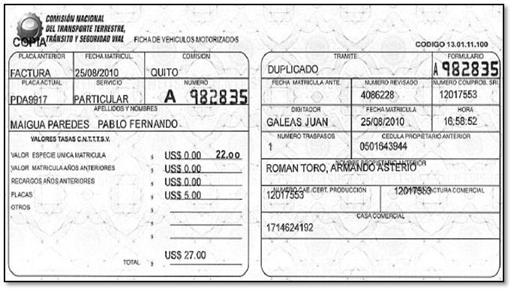
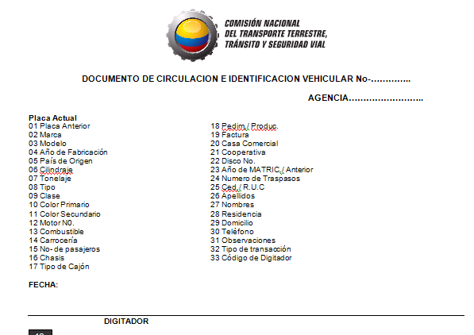
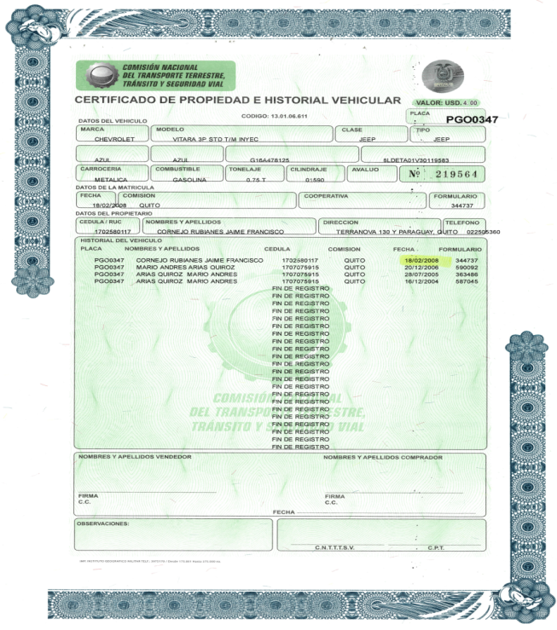

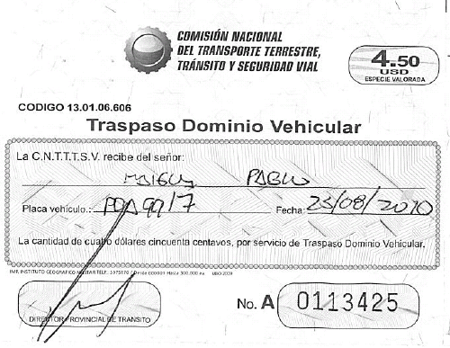
Emisión de especies en el proceso de Matriculación Vehicular
Especie Única de Matrícula
Historial Vehicular
Sticker de Revisión Vehicular
Traspaso de Dominio
Certificado de Gravamen

Slide 20
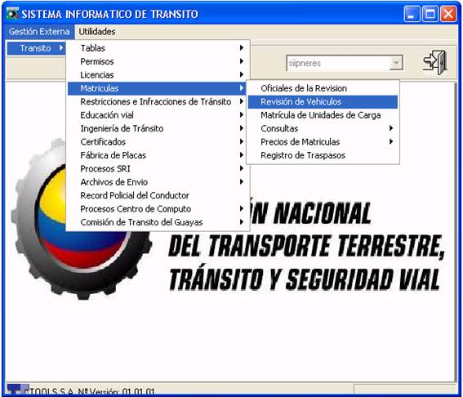
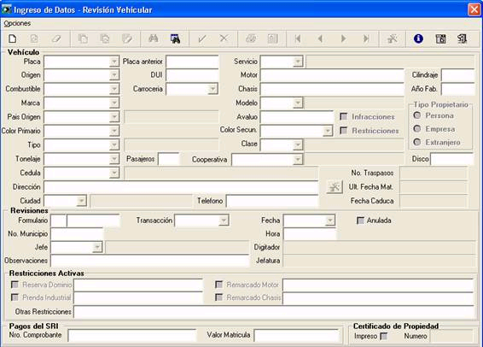
Registro informático de matrículas vehiculares
Sistema SITCON – Revisión Vehicular

Slide 21
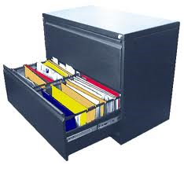
Archivo de matrículas vehiculares
encargado del archivo
mantiene un registro cronológico de cada trámite
almacenados en una bodega
Complementa
entrega de placas
entrega de orígenes
emisión de gravámenes
historiales para diversos trámites
emisión de certificaciones de matrícula
cobro de multas

Slide 22
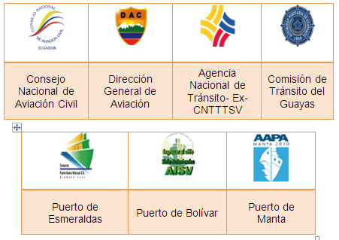
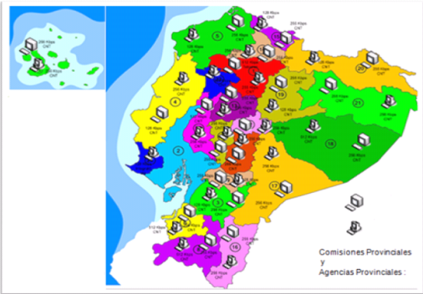
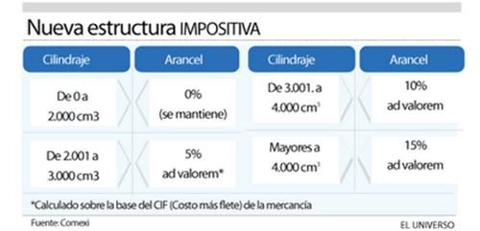
Análisis Externo
Factor Macroeconómico
Factor Político
Factor Económico
Factor Social
Factor Legal
Factor Tecnológico

Slide 23
Análisis Externo
Factor Microeconómico
Usuarios
Custodio de Especies
Valor del Servicio

Slide 24
CAPITULO III
DIRECCIONAMIENTO ESTRATÉGICO
3.1 Misión
3.2 Visión
3.3 Políticas
3.4 Estrategias
3.5 Principios y Valores
3.6 Mapa Estratégico
3.6.1 Plan Estratégico 2009 – 2013 CNTTTSV

Slide 25
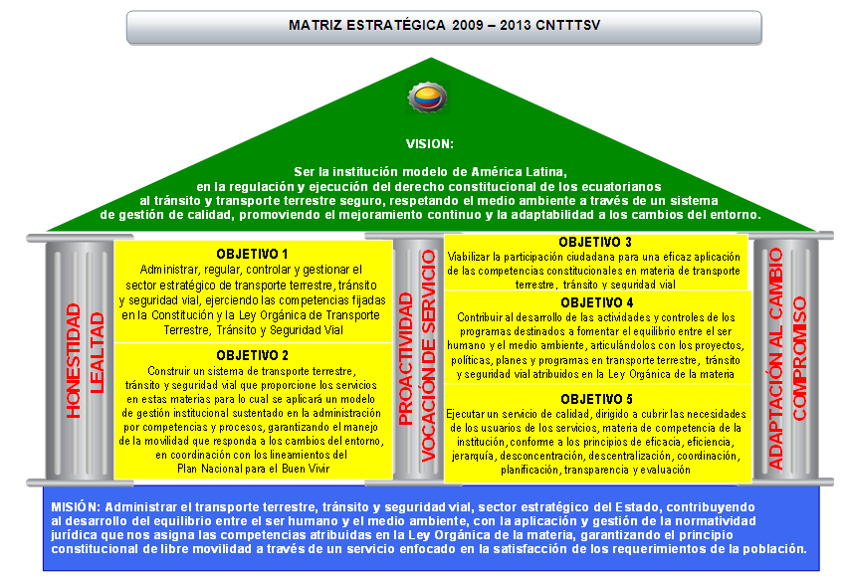

Slide 26
CAPITULO IV
DISEÑO DE LA AUDITORÍA DE GESTIÓN
4.1 GENERALIDADES DE LA AUDITORÍA DE GESTIÓN
4.1.1 CONCEPTO Y DEFINICIÓN
4.1.2 IMPORTANCIA
4.1.3 OBJETIVOS DE LA AUDITORÍA DE GESTIÓN
4.2. NAGA’ S

Slide 27

Auditoría de Gestión
acción fiscalizadora dirigida a examinar y evaluar el control interno y la gestión
utilizando recursos humanos de carácter multidisciplinario, el desempeño de una Institución, ente contable, o la ejecución de programas y proyectos,
fin de determinar si dicho desempeño o ejecución, se está realizando, o se ha realizado, de acuerdo a principios y criterios de economía, efectividad y eficiencia.
Importancia
Instrumento de Dirección Estratégica
Objetivos
Determinar lo adecuado de la organización de la entidad.
Verificar la existencia de objetivos y planes coherentes y realistas.
Vigilar la existencia de políticas adecuadas y el cumplimiento de las mismas.
Comprobar la confiabilidad de la información y de los controles establecidos.
Verificar la existencia de métodos o procedimientos adecuados de operación y la eficiencia de los mismos.
Comprobar la utilización adecuada de los recursos.

Slide 28
NAGA’ S
Normas Generales o Personales
1. Entrenamiento y capacidad profesional
2. Independencia
3. Cuidado o esmero profesional.
Normas de Ejecución del Trabajo
4. Planeamiento y Supervisión
5. Estudio y Evaluación del Control Interno
6. Evidencia Suficiente y Competente
Normas de Preparación del Informe
7. Aplicación de los Principios de Contabilidad Generalmente Aceptados.
8. Consistencia
9. Revelación Suficiente
10. Opinión del Auditor

Slide 29
  NORMAS INTERNACIONALES DE AUDITORÍA Y ASEGURAMIENTO (NIAA´S)
100 - 199 Asuntos Introductorios. 200-299 Principios Generales y Responsabilidades 300-499 Evaluación del Riesgo y Respuesta a los Riesgos del Evaluador 500-599 Evidencia de Auditoria | 600-699 Uso del Trabajo de Otros 700-799 Conclusiones y Dictamen de la Auditoría 800-899 Áreas Especializadas 1000-1100 Declaraciones Internacionales de Prácticas de Auditoría (DIPA-IAP)
2000-2699 Normas Internacionales de Trabajos de Revisión (NITR-ISRE) 3000-3699 Normas Internacionales de Trabajos para el Aseguramiento (NITA-ISAE) | 4000-4699 Normas Internacionales de Servicios Relacionados (NISR- ISRS) 4000-4699 Normas Internacionales sobre Control de Calidad (NICC-ISQC)

Slide 30
CAPITULO IV
DISEÑO DE LA AUDITORÍA DE GESTIÓN
4.4. FASES DE LA AUDITORÍA DE GESTIÓN
4.4.1. FASE I: PLANIFICACIÓN DE LA AUDITORÍA DE GESTIÓN
4.4.1.1 PLANIFICACIÓN PRELIMINAR O REVISIÓN GENERAL
4.4.1.2 PLANIFICACIÓN ESPECÍFICA
4.4.2 FASE II: EJECUCIÓN DEL TRABAJO
4.4.2.1 PAPELES DE TRABAJO
4.4.2.2 INDICADORES DE GESTIÓN
4.4.2.3 HOJAS DE HALLAZGOS
4.4.3 FASE III: COMUNICACIÓN DE RESULTADOS
4.4.3.1 BORRADOR DEL INFORME DE AUDITORÍA
4.4.3.2 ACTA DE COMUNICACIÓN DE RESULTADOS.
4.4.3.3 INFORME DE AUDITORÍA
4.4.4 FASE IV: SEGUIMIENTO DE RECOMENDACIONES

Slide 31
Plan Anual de Control
Fases de la Auditoría de Gestión

Slide 32
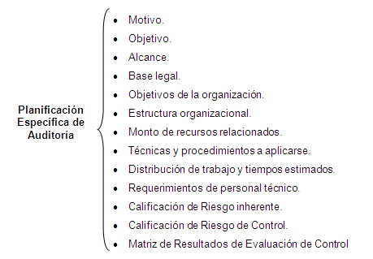
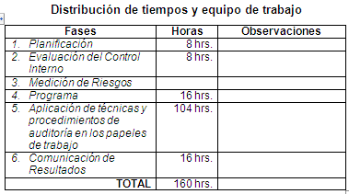
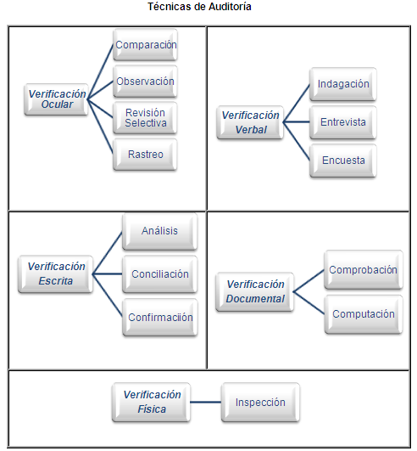

Slide 33
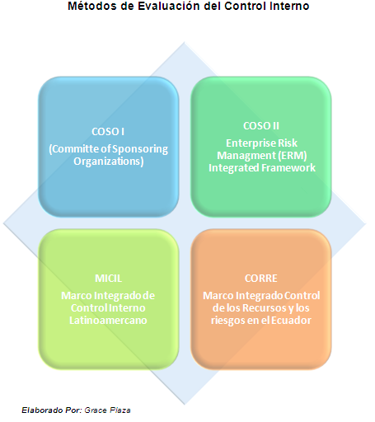
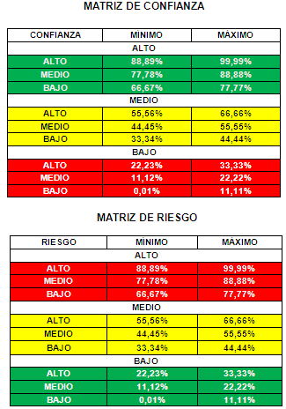
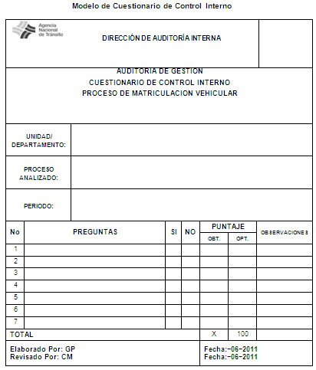
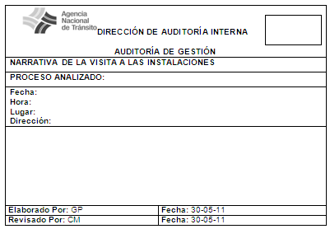

Slide 34
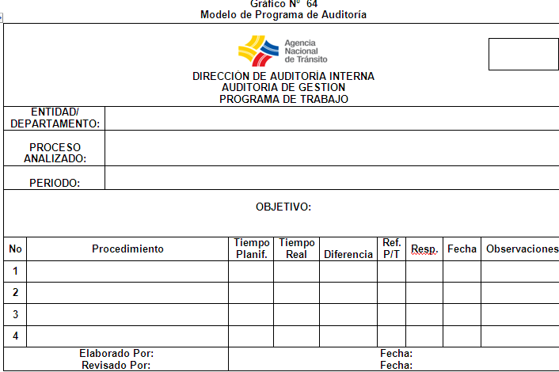
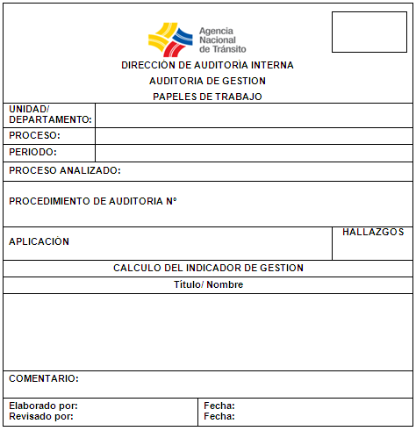
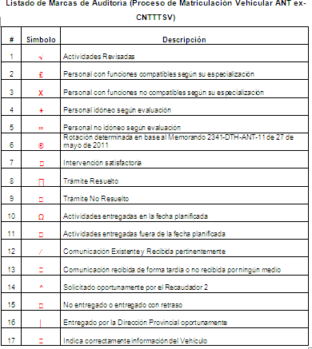
Indicadores de Gestión Proceso N° 1: Personal que Ejecuta el Proceso de Matriculación Vehicular Proceso N° 2: Proceso de Matriculación Vehicular Subproceso No 1: Casos Generales Subproceso No 2: Casos Especiales Proceso N° 3: Emisión de Especies en el Proceso de Matriculación Vehicular Proceso N° 4: Registro Informático de Matrículas Vehiculares Proceso N° 5: Archivo de Matrículas Vehiculares

Slide 35
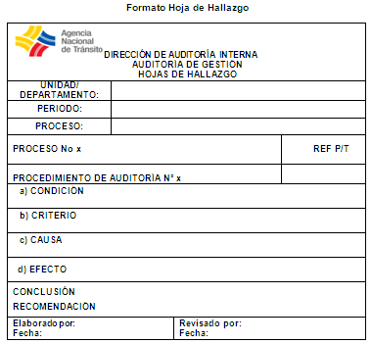

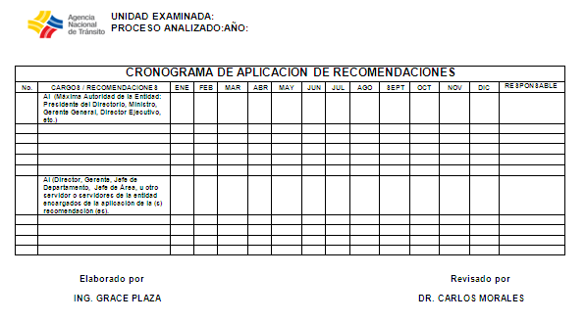

Slide 36
CAPITULO V
APLICACIÓN PRÁCTICA DE LA AUDITORÍA
“AUDITORÍA DE GESTIÓN AL PROCESO DE MATRICULACIÓN VEHICULAR EN LA AGENCIA CORDERO DE LA COMISIÓN NACIONAL DE TRANSPORTE TERRESTRE, TRÁNSITO Y SEGURIDAD VIAL (CNTTTSV), CON EL FIN DE MEJORAR LOS NIVELES DE EFICIENCIA, EFICACIA Y ECONOMÍA DEL PROCESO, DURANTE EL PERÍODO 01 DE ENERO AL 31 DE DICIEMBRE DE 2010”

Slide 37
Auditoría de Gestión al Proceso de Matriculación Vehicular en la Agencia Cordero de la CNTTTSV - Año 2010
1
2
3
4
Planificación |  |  |  |  |  | Ejecución | Comunicación de Resultados |  |  |  |  |  | Seguimiento
*Preliminar *Específica *Evaluación del Control Interno *Medición de Riesgos * Programa de Auditoría |  |  |  |  |  | *Aplicación de Procedimientos y Técnicas de Auditoría *Indicadores de Gestión * Hallazgos | *Borrador del Informe *Lectura del Borrador *Informe Final |  |  |  |  |  | *Seguimiento a las Recomendaciones

Slide 38
CAPITULO VI
CONCLUSIONES Y RECOMENDACIONES

Slide 39
CONCLUSIONES Y RECOMENDACIONES
Objetivo de la Tesis
Efectuar una Auditoría de Gestión al Proceso de Matriculación Vehicular en la Agencia Cordero de la CNTTTSV, que permita determinar los niveles de eficiencia y eficacia, con la finalidad de otorgar al Jefe de Títulos Habilitantes, máxima autoridad y administrador de la Agencia; herramientas de gestión que fortalezcan la gestión del proceso en mención.
Conclusión del Trabajo de Tesis
La aplicación de la Auditoría de Gestión al Proceso de Matriculación Vehicular de la Agencia Cordero de la ANT ex-CNTTTSV, permitió determinar las deficiencias existentes relacionadas con el Control interno, mediante la evaluación de los niveles de eficiencia, eficacia y economía; obteniendo como resultado claras alternativas de solución para el mejoramiento de los procesos.
Recomendación del Trabajo de Tesis
Las recomendaciones establecidas en el informe de Auditoría de Gestión al Proceso de Matriculación Vehicular de la Agencia Cordero de la ANT ex-CNTTTSV, durante el año 2010 deben ser implementadas por la Dirección Provincial de la ANT a través del Jefe de Títulos Habilitantes de la Agencia, a fin mejorar los niveles de eficiencia, eficacia y economía del proceso; realizando la evaluación continua de su aplicación para determinar la cumplimiento y beneficio.

Slide 40
CONCLUSIONES Y RECOMENDACIONES
La Unidad de Planificación y Desarrollo, en coordinación con las Agencias debe reestructurar el Manual de Procedimientos
El Manual de Procedimientos para matriculación vehicular solo detalla requisitos no procedimientos
No existe actualización y capacitación periódica de conocimientos.
Plan de Inducción, Plan de Capacitación Anual de la Institución (proceso de matriculación vehicular)
PER
PRO

Slide 41
CONCLUSIONES Y RECOMENDACIONES
Los requerimientos de especies valoradas de la Agencia Cordero no son atendidos oportunamente por la Dirección Provincial de la ANT ex-CNTTTSV.
Se deben realizar estudios técnicos para el abastecimiento oportuno, con el fin de evitar tiempo inactivo, desperdicio del recurso humano y tecnológico.
EME

Slide 42
CONCLUSIONES Y RECOMENDACIONES
Existen deficiencias en los controles del sistema SITCON: falta de evaluación informática de los diferentes procesos de registro y dinamización del sistema con los usuarios.
Planes de Evaluación y Seguimiento permanente al sistema SITCON, Plan de Mitigación de Riesgos Informáticos
REI
Falta de control en los procesos de archivo de matrículas vehiculares: espacio físico inadecuado, desorganización y acceso libre a los expedientes
Establecer políticas de manejo del archivo de matrículas vehiculares (clasificación , conservación , revisión periódica, transferencia al archivo pasivo al Archivo Nacional, o eliminación); custodia, responsabilidad, niveles de acceso.
ARC

Slide 43

¡GRACIAS!

